Slide 1
LA VARA DE LA SABIDURIA Tesoros Escondidos Varios Proverbios
Prov.13:24 El que detiene el castigo a
su hijo aborrece; Mas el que lo ama
desde temprano lo corrige.
Prov. 22:15 La necedad esta ligada en
el corazon del muchacho, mas la vara de de la corrección lo alejara de el.
Prov.29:15 La vara y la correccion
dan sabiduria, mas el muchacho
consentido avregonzara a su madre.

Slide 2
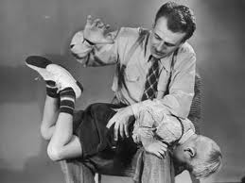
POBRES O RICOS
No importa si somos pobres o ricos.
Educados o analfabetas.
Cristianos o no.
Todos sabemos que si no corregimos a nuestros hijos, tendremos muchos problemas en el futuro.

Slide 3
EN CONTRA DE LA DISCIPLINA
Si tu le pegas a tu hijo/a lo vas hacer una persona violenta.
Si lo disciplinas lo vas a traumar.
Si lo corriges con vara lo vas a enseñar a pelear.
Escuche, su hijo sabe pelear desde que nace, es violento desde pequeño y la disciplina le guiara a la felicidad.

Slide 4
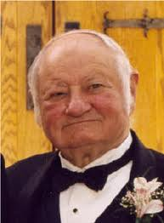
Albert Siegel
Dr. en Sociología, escribió lo siguiente:
“En cualquier sociedad en donde se deje de
Disciplinar a los niños a tiempo, tal sociedad
Esta a 20 años de distancia de Anarquía total”.
Eso es todo el tiempo que se necesita 20 años.
Para que desaparezcan las “buenas costumbres”
“la buena moral” “Las sanas conversaciones”
“Los buenos hábitos y la verdadera religión”

Slide 5
DISCIPLINA FISICA Y ESPIRITUAL
Luc.6:45 El hombre bueno, del buen tesoro de su corazón saca lo bueno; y el hombre malo, del mal tesoro de su corazón saca lo malo; porque de la abundancia del corazón habla la boca.
Mat.15:7-8 Hipócritas bien profetizó de vosotros Isaías cuando dijo, este pueblo de labios me honra; Mas su corazón está lejos de mi.
Cambiar el comportamiento sin cambiar el corazón, es hipocresía.
Hebreos 12:5-6 y habéis ya olvidado la exhortación que como a hijos se os dirige, diciendo: Hijo mío, no menosprecies la disciplina del Señor ni desmayes cuando eres reprendido por él

Slide 6
DISCIPLINA DIVINA EN MI HOGAR
Entender la diferencia entre el Abuso y La Disciplina
Precedido de coraje Precedido por amor
Produce terror, pánico. Produce seguridad.
Deja cicatrices permanentes Duele, pero no marca.
Promueve resentimiento. Promueve respeto.
Es en contra de lo permitido No viola la autoridad
No resuelve su actitud Corrige, perdona y olvida

Slide 7
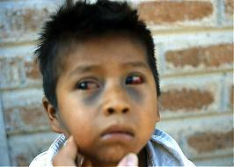
DISCIPLINA DIVINA EN MI HOGAR
Distinguir entre el abuso y la disciplina.
Distinguir entre la inmadurez y la desobediencia.
Distinguir entre el “no querer” y el “no poder”

Slide 8
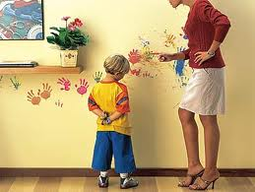
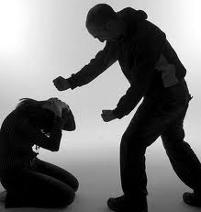
CUATRO EXELENTES COSEJOS
Dígale a su hijo cual fue su ofensa, y cual será su castigo. Heb.12:7-8 Esto nos ayudara a controlarnos
Disciplinémoslos en el lugar correcto, no abusemos de ellos y de su debilidad. Proverbios 19:18

Slide 9
CUATRO EXELENTES COSEJOS
3. Después de disciplinarlos deles tiempo de que piensen en lo que hicieron. Especialmente a los adolescentes.
4. Explíqueles lo que dice Dios de su mal comportamiento, su actitud, o su pecado. Prov.23:14-15 13:24

Slide 10
CONCLUSION
Nunca a sido un tiempo fácil para criar hijos.
Preguntémosle a los siguientes personajes:
Adán y Eva
A Eli
A David y a Salomón.
A José y María.
Proverbios 19:18 Efesios 6:1-4
Este es el mejor tiempo para “pastorear” a nuestros hijos. 29:17 .

